Slide 1
Trabajo práctico N°3
Integrantes:
Enrique Ripoli
Alfredo Palacios
Rodolfo Paz
Alejandro Leyton
María Lilén Guzman
William Leyton

Slide 2
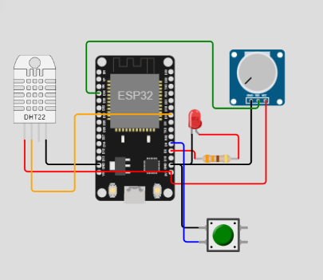
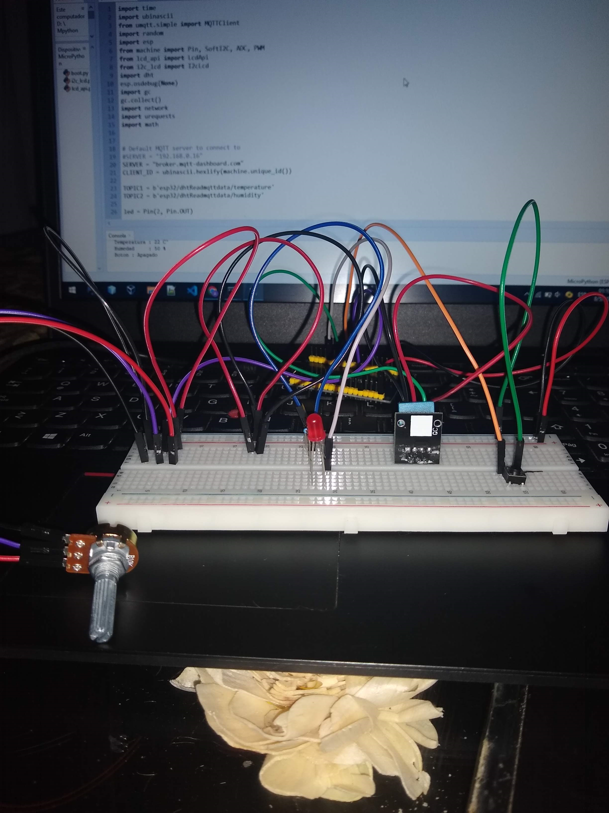
Desarrollo del Hardware
En esta ocasión, desarrollamos un sistema con un sensor de temperatura, un dimer y un botón de encendido y apagado. En la implementación se utilizaron los mismos componentes que en la simulación montados sobre un protoboard

Slide 3
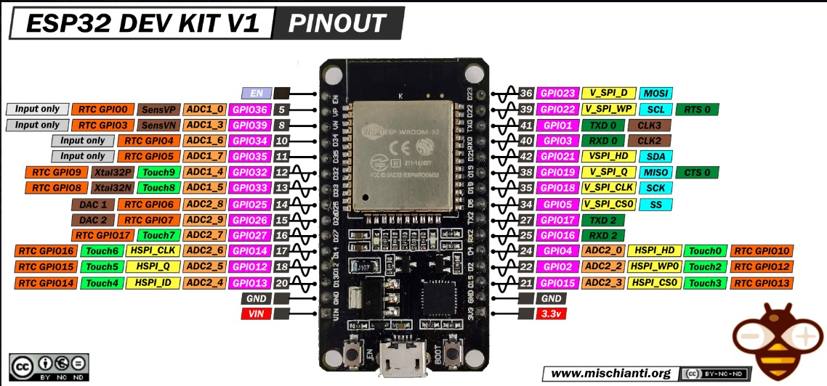
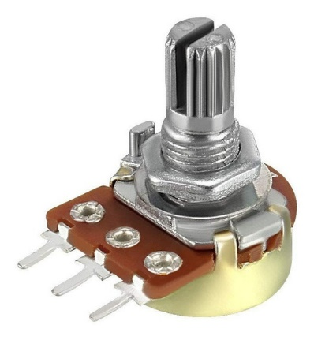
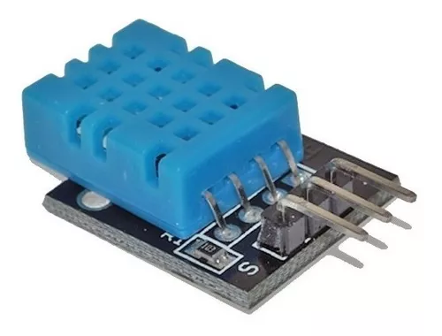
Desarrollo del hardware
Los componentes utilizados fueron: un ESP32, un potenciómetro de 10 kilo ohm, un sensor DHT11, un LED y un botón de encendido y apagado.

Slide 4
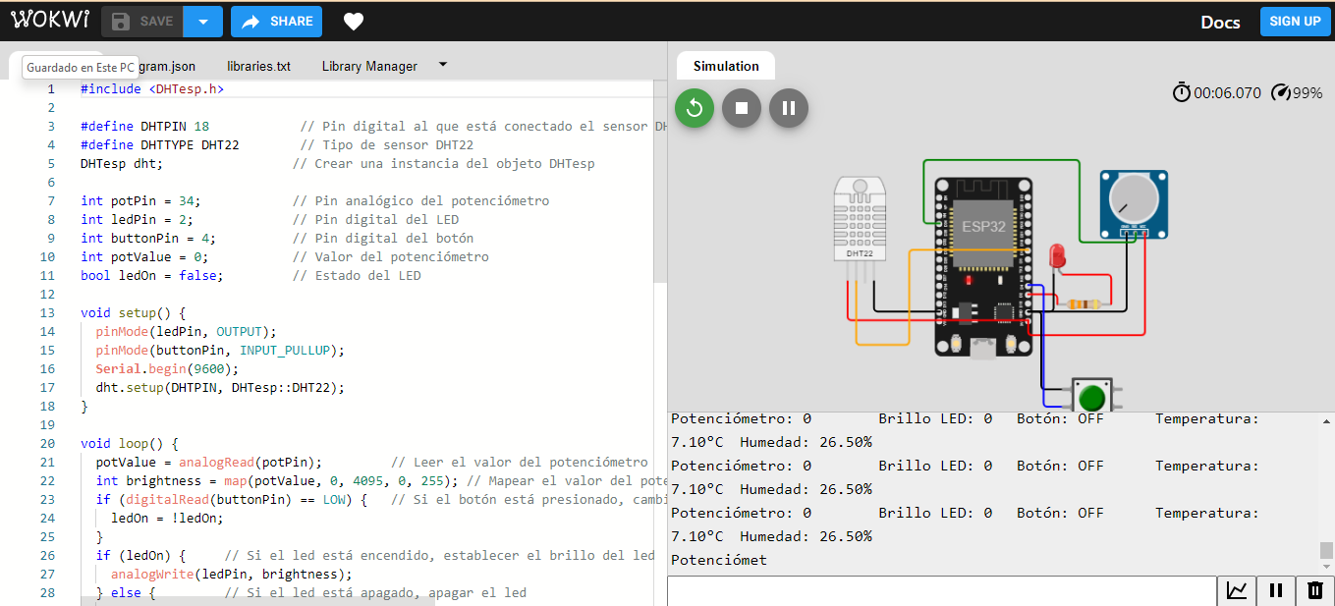
Simulación
Simulación en Wokwi:

Slide 5
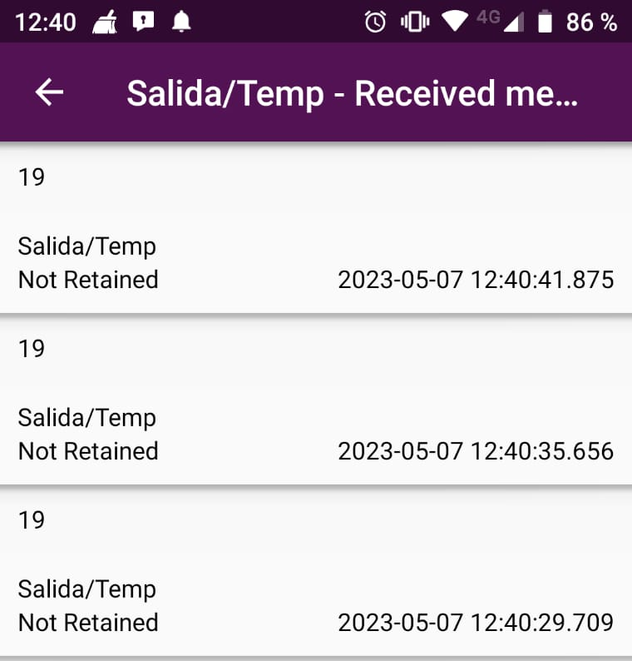
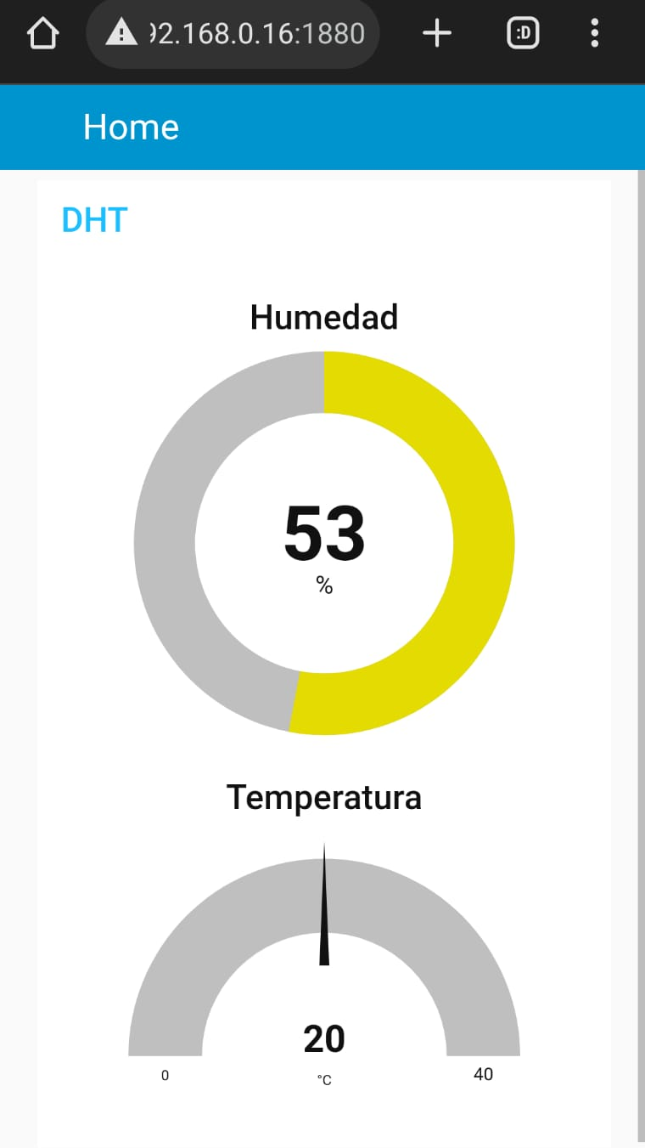
Desarrollo de software y comunicación
Para el desarrollo de software, realizamos una primera versión en C, y luego, definimos utilizar microPython. Los valores obtenidos por el sensor, se envían a un servidor local por MQTT, donde se encuentra un dashboard desarrollado en Node-Red donde se puede acceder desde cualquier dispositivo conectado a la red local.

Slide 6
!Muchas Gracias!

